Slide 1

VASTUULLINEN LIIKETOIMINTA
Tekijät: Tarja Launonen ja Lotta Saarikoski
Vastuullinen liiketoiminta, jonka tekijät ovat
T.Launonen ja L. Saarikoski, on lisensoitu AOE.ssa
lisenssillä.

Slide 2
Katso laajasti muutosta
.

Slide 3

Katsomalla laajasti yhteiskunnallisia ja ihmisten arvojen muutoksia voit havaita ajoissa mahdolliset riskit ja mahdollisuudet liiketoiminnassa
RISKIT
MAHDOLLISUUDET
This Photo by Unknown Author is licensed under CC BY-SA

Slide 4
Sidosryhmät
Yrityksen sidosryhmiksi voidaan laskea eri tahot, jotka vaikuttavat tai voivat vaikuttaa yrityksen toimintaan tai joihin yrityksen toiminta vaikuttaa. Tahot, joiden kanssa yritys on tekemisissä tavalla tai toisella.
Esim. asiakkaat, toimittajat, rahoittajat, omistajat, henkilöstö, viranomaiset, ympäristö , naapurit, yhteiskunta…
Vastuullisuus on avointa toimintaa suhteessa kaikkiin sidosryhmiin.

Slide 5
Sidosryhmät
Ovat kiinnostuneita yritysten toiminnasta ja ilmaisevat mielipiteensä halusipa yritys sitä tai ei.
Jotta omistajien tuotto-odotukset pystyttäisiin turvaamaan niitä vaarantavilta riskeiltä ja jotta tarvittava määrä mahdollisuuksia olisi käytettävissä, on tunnettava myös muiden sidosryhmien odotuksia ja koko yhteiskunnallinen konteksti, jossa toimitaan.
Yritys, joka aistii muutokset ensimmäisten joukossa, pärjää, jos se hyödyntää muuttuneet olosuhteet liiketoiminnassaan ja jos se toimii vastuullisesti suhteessa kaikkiin sidosryhmiin.
Perinteisesti yritys on tarkastellut lähinnä vain osakkaita ja asiakkaita, mutta nykyisin on levinnyt jaetun arvon malli, jossa hyvää tulee tuottaa kaikille sidosryhmille. Näin onkin aiemmin toimittu Suomessa n.1970-luvulle asti.

Slide 6
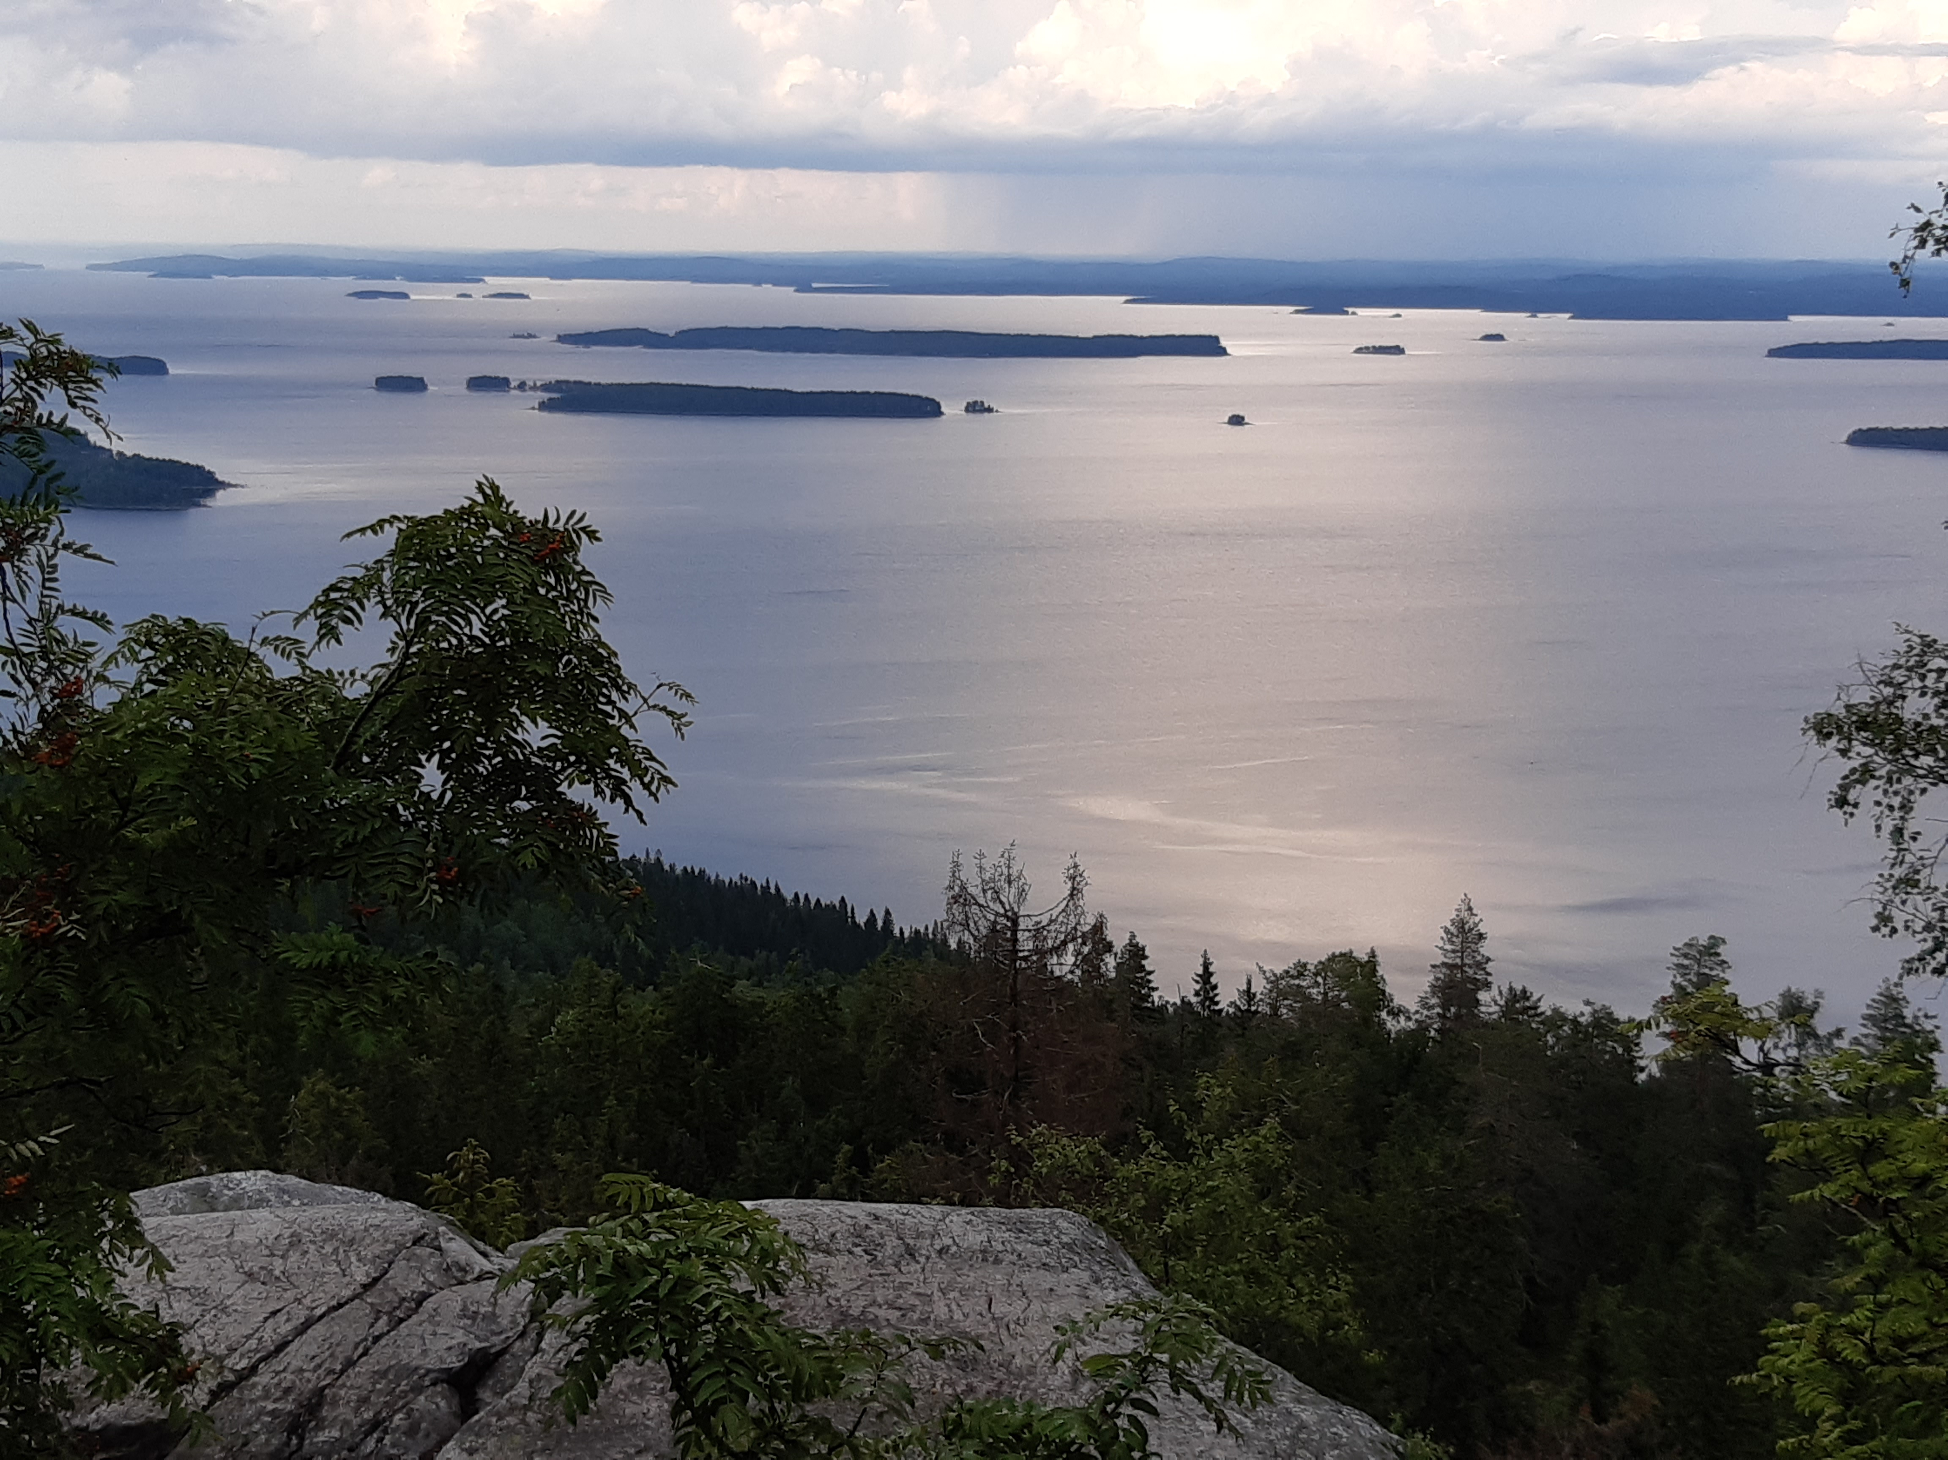
Miksi vastuullisuus?
On oikein toimia oikein
Riskit pienenevät ja liiketoimintamahdollisuudet kasvavat

Slide 7
Vastuullisuus
Ajattelutapa, ei uusi –ismi
Lähisukua velvollisuus-käsitteelle esim. perhettä, työnantajaa ym. kohtaan
Vastuullinen ihminen /yritys tunnistaa ja tunnustaa toisen ihmisen/organisaation oikeudet ja vapaudet. Oikeus puhtaaseen luontoon, veteen ja ruokaan, työntekoon, vapauteen ajatella, riittävään elantoon, omistamisen oikeuteen jne.
Vastuu: vastata jollekin tekemisistämme

Slide 8
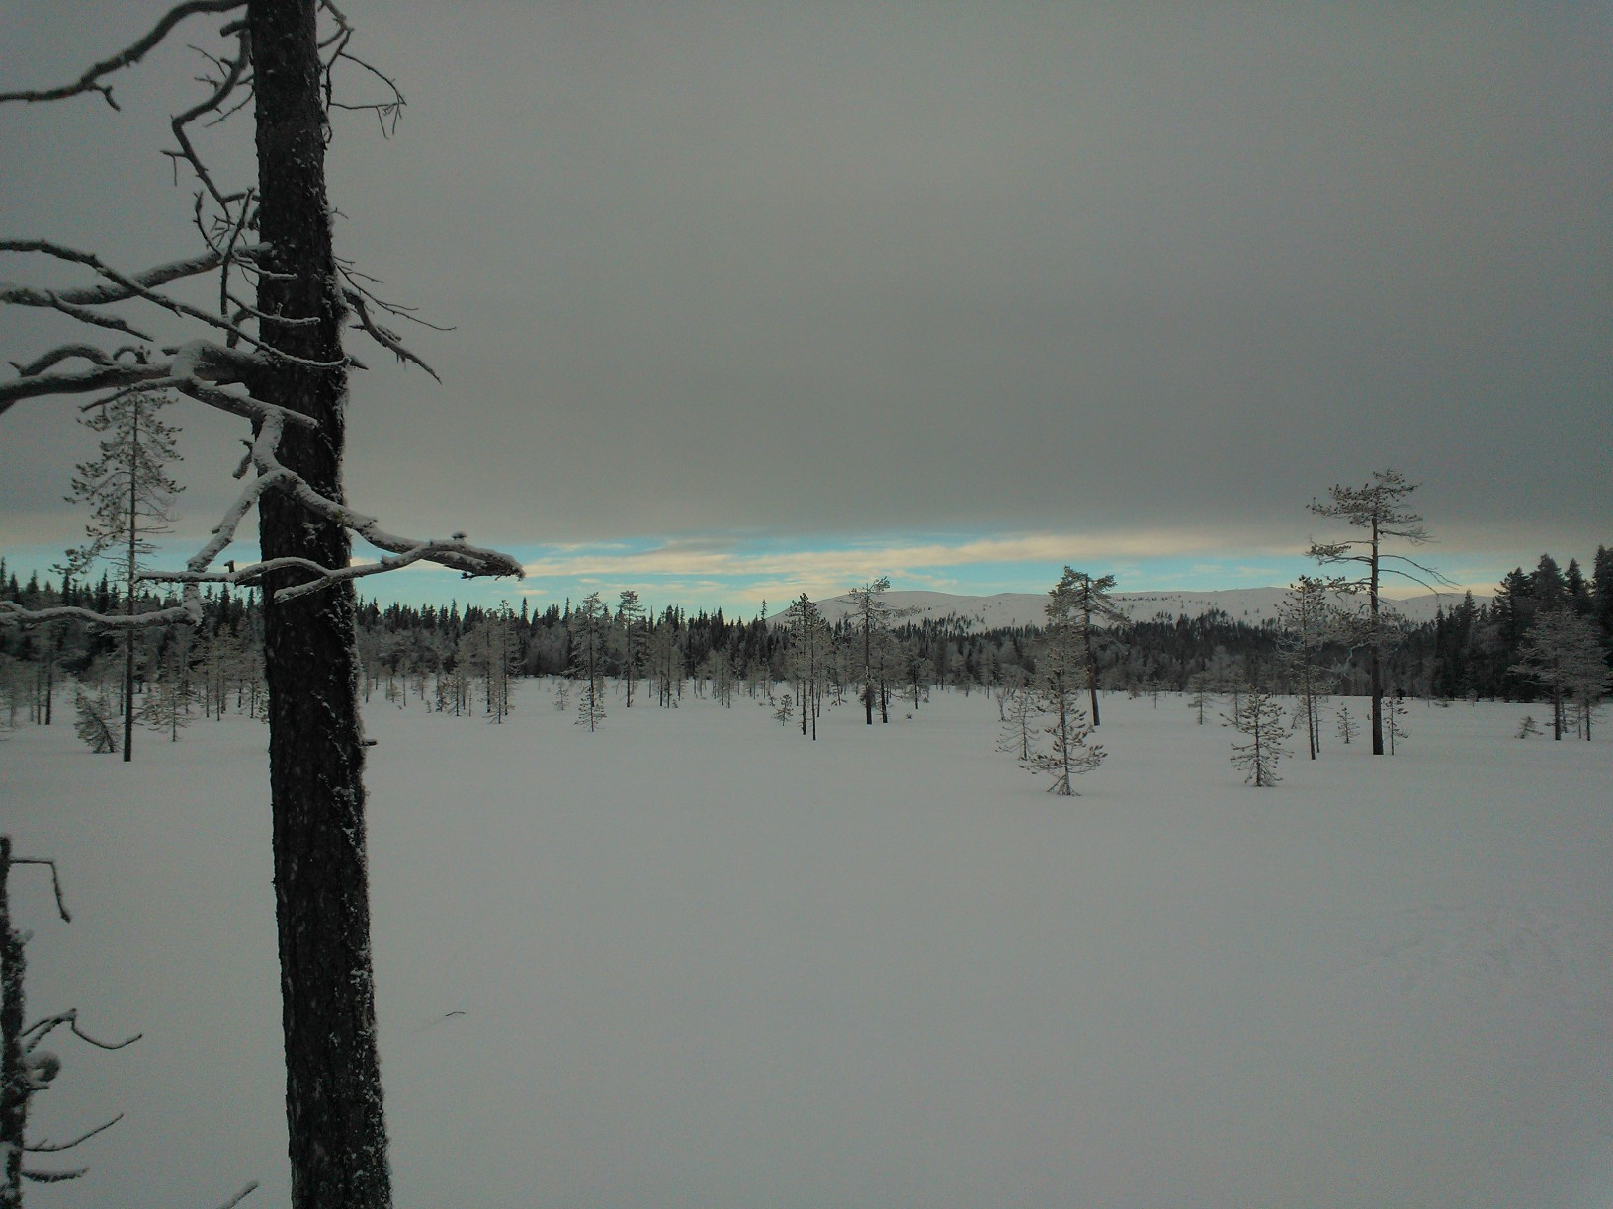
Käsitteitä vastuullisuuteen liittyen
Vastuullisesta liiketoiminnasta voidaan käyttää myös käsitteitä yritysvastuu, yrityksen yhteiskuntavastuu ja kestävä kehitys, jotka tarkoittavat suurinpiirtein samaa asiaa
Nykyisin pinnalle on nousemassa erityisesti sosiaalinen vastuu, Corporate Social responsibility, CSR
(riittävä palkka, työturvallisuus,…)

Slide 9
Kestävän kehityksen osa-alueet
Taloudellinen vastuu
Ekologinen vastuu
Sosiaalinen vastuu
Taloudellinen vastuu
Ekologinen vastuu
Sosiaalinen vastuu

Slide 10

KESTÄVÄ KEHITYS
Yritys, joka toteuttaa kestävän kehityksen periaatteita , toimii vastuullisesti
Tyydyttää nykyhetken tarpeet viemättä tulevilta sukupolvilta mahdollisuutta tyydyttää omat tarpeensa
This Photo by Unknown Author is licensed under CC BY

Slide 11
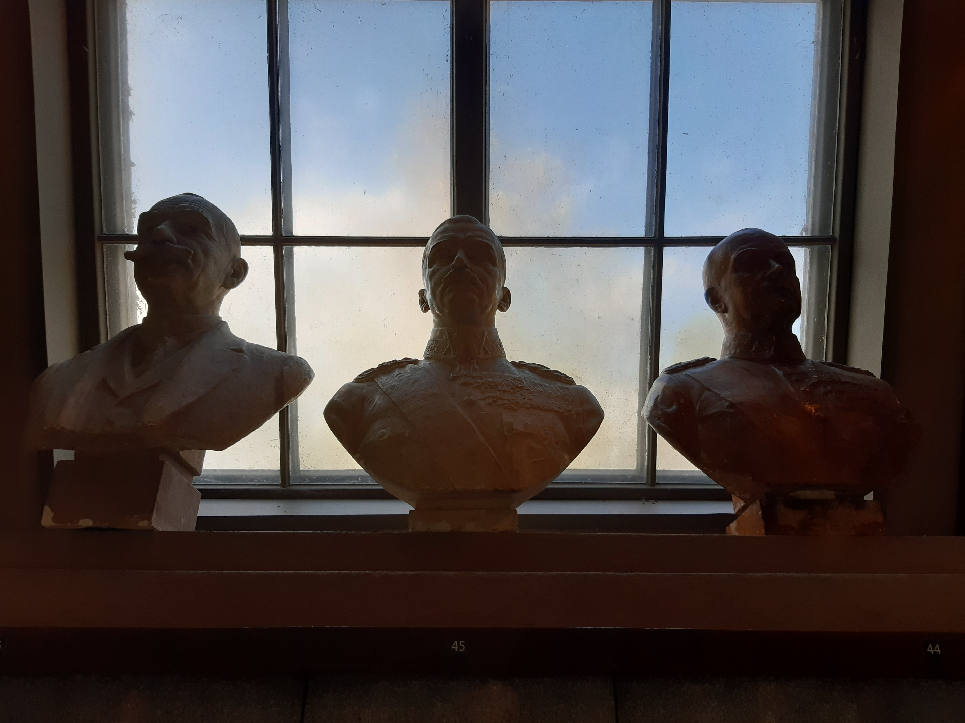
YRITYSVASTUU eli VASTUULLINEN LIIKETOIMINTA on
Liiketoiminnan taloudellisten, ekologisten ja sosiaalisten vaikutusten tunnistamista ja huomioonottamista

Slide 12
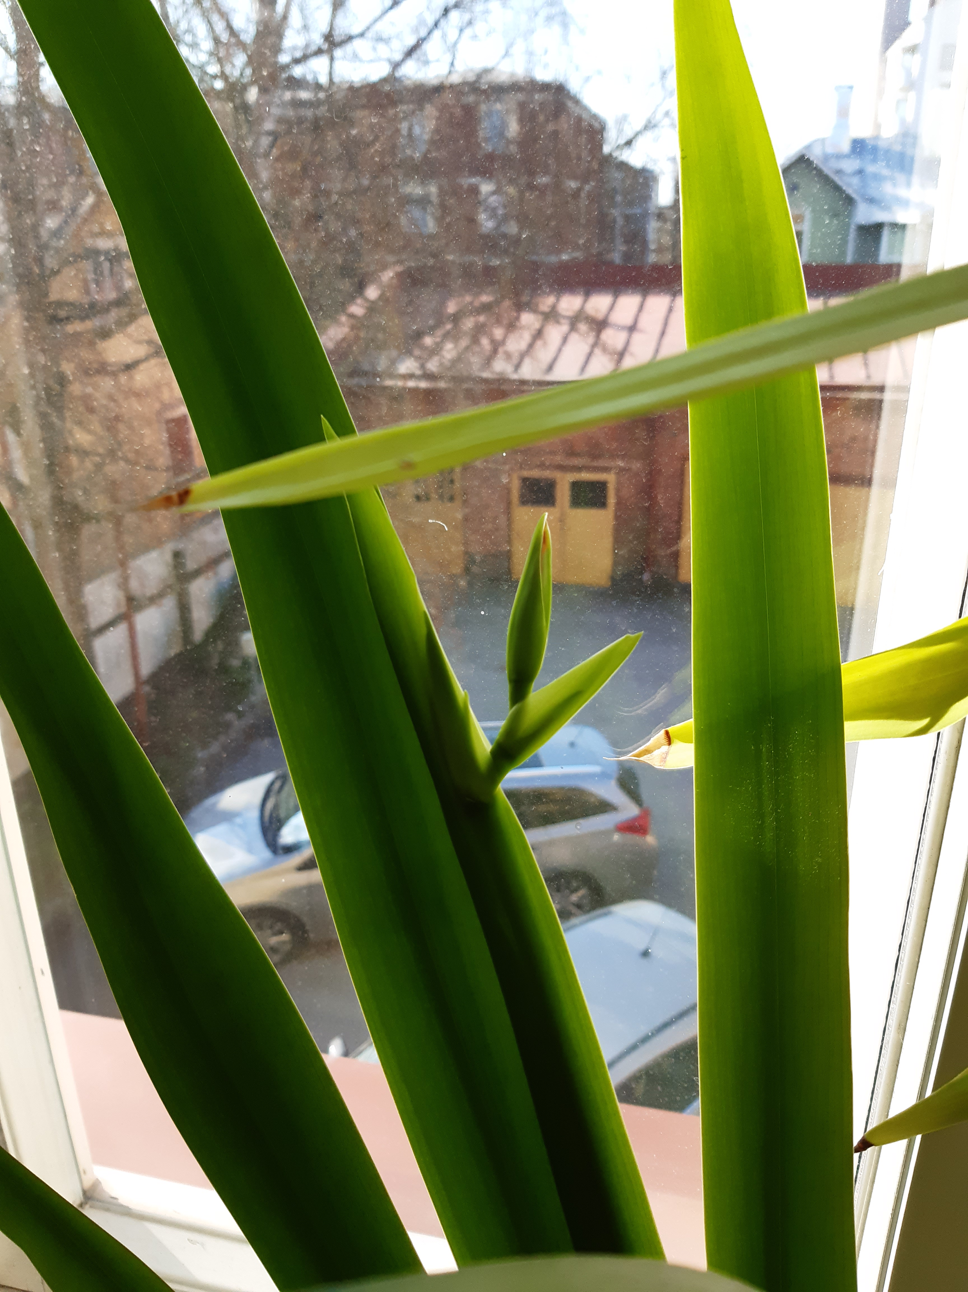
VOIDAAN POHTIA MYÖS TÄTÄ:
Mitä taloudelliset, ekologiset ja sosiaaliset seikat merkitsevät liiketoiminnan nykytilalle
ja jatkuvuudelle
Lue lisää: Strategisen yritysvastuun käsikirjasta, tekijä. Juutinen, S

Slide 13
Muuttuva maailma ja olosuhteet
* Olosuhteet muuttuvat yhä nopeammin. Muutosvauhti on kiihtynyt vuosikymmeniä. Yrityksen liiketoiminnan jatkamisen kannalta on olennaista, että muutoksiin reagoidaan ajoissa tai mieluummin mennään jopa edellä.
Esim. luonnonympäristön muutokset tai yhteiskunnalliset muutokset
Yritys voi myös omalla toiminnallaan vaikuttaa tilanteen huononemiseen jollakin osa-alueella vaikka toimisikin oikein kahdella muulla keken alueella. Tuote esim. voi olla haitallinen ihmisen terveydelle tai luonnolle vaikka ei lakisääteisiä vaatimuksia olisikaan. Mitä se tarkoittaa yritykselle tulevaisuudessa..?
- > Esim. sähköautojen akut ja niihin tarvittavat materiaalit (kaivosten ympäristö- ja sosiaaliset vaikutukset)

Slide 14
Yritysvastuu, vastuullisuus
Tarkoittaa lainsäädännölliset vaatimukset ylittävien toimien toteutumista. Tulee toteuttaa mieluummin enemmän kuin lain henki on. Laki tulee hieman jäljessä yhteiskunnallisten muutosten vanavedessä.
Tulevasta viestivää harmaata aluetta tulee pienentää omin neuvoin, paljolti avoimella yhteistyöllä eri sidosryhmien kanssa.

Slide 15
Yritysvastuun yhteiskunnallinen merkitys
Yrityksen toiminnalla on aina vaikutusta yhteiskuntaan.
Vastuullisesti toimimalla yhteiskunnan kustannukset vähenevät ja toiminta voi jopa parantaa ihmisten ja luonnon hyvinvointia. Vähemmän:
- ympäristökuormaa,
- kuolemantapauksia ja sairauksia,
- tapaturmia,
- työttömyyttä?
Vrt. esim Intian tai Kiinan kaupunkeja sulkeutuu ilmansaasteiden vuoksi

Slide 16
Yritysvastuun eri näkökulmia
SIDOSRYHMÄNÄKÖKULMA
Avoimuutta ja vastuullisuutta suhteessa kaikkiin sidosryhmiin
Koskee kaikkea toimintaa
Yritysvastuuta tarkastellaan eri sidosryhmien (keskeisten sidosryhmien) odotusten ja hyvinvoinnin kannalta
TOIMIALAN NÄKÖKULMA
Esim. kemianteollisuus, rahoitussektori jne.
Kullakin toimialalla on lisäksi omat eettiset ohjeistuksensa

Slide 17
Yritysvastuun eri näkökulmia
YLEISMAAILMALLISET PERIAATTEET
Kaikille yhteiset yleismaailmalliset periaatteet, esim. ihmisoikeudet ja työelämän perusoikeudet. Näihin vastuullinen yritys sitoutuu riippumatta, missä maassa toimii
Kts YK:n Kestävän kehityksen tavoitteet (Sustainable Development Goals SDG), dia 22
YHTEISKUNTASIDONNAISET TEKIJÄT
Eri maiden kulttuurien lait ja tavat.
Noudatetaanko henkilöstöpolitiikassa paikallista lakia vai ne ylittäviä toimintamalleja? Kts. yleismaailmalliset periaatteet
Esim. lahjontaan yms. on tarkat eettiset ohjeet kansainvälisillä yrityksillä

Slide 18
Yritysvastuu suomalaisessa yhteiskunnassa
Aiemmin Suomessa yrityksen omisti suomalainen (patruuna), joka järjesti työntekijöille sairaanhoidon, lapsille koulutuksen yms. Myös esim. vapaa-ajanviettomahdollisuuksia järjestettiin. Hän myös tunsi työntekijänsä!
Ympäristöasiat kehittyivät vähitellen.
Nyt yhteiskunta hoitaa koulutuksen ja infrastruktuurin ym., joihin yritys osallistuu veroja maksamalla ja palveluja tuottamalla.
Perheyritykset sanovat toimivansa pitkäjänteisesti ja mahdollisesti huolehtivat työntekijöistään vaikeinakin aikoina.
Toimintapolitiikasta päättävät poliitikot ja moni rahoitus tulee julkiselta sektorilta.
Kansainvälisten yritysten vastuullisuutta arvioidessa tulee seurata myös yritysten veronmaksuhalukkuutta yhteiskunnalle.

Slide 19
Yritysvastuun kehittyminen Suomessa
Patruunoiden aika
Valtio alkaa luoda hyvinvointipalveluita
Ympäristövastuun aika, -90 –luvulla
Liiketoiminnasta erillinen yhteiskuntavastuu, esim. tuetaan jalkapalloseuraa, 2000-luvun alussa
Tutkijat, kansalaisjärjestöt ym. Analysoivat toimintaa ja kehittävät niitä teoreettisesti eteenpäin
Vastuullisuus siirtynyt strategiaan vähitellen
Sidosryhmien entistä tarkempi seuranta ja odotukset
Yhteiskunnan kannalta keskeistä mm. maksaako yritys veronsa Suomeen

Slide 20
Yritysvastuun kehittyminen Suomessa
STRATEGINEN YRITYSVASTUU
Vastuullisuusnäkökulman sisältämät asiat suodattuvat yrityksen tai organisaation strategiaprosessiin sekä riskeinä että mahdollisuuksina.
Yritysvastuun operatiivinen toteuttaminen sisältyy yrityksen johtamisjärjestelmään eri tasoisina ja sisältöisinä tavoitteina, jotka on siis johdettu stretegiasta.
Yritysvastuu siis nähdään oleellisena tekijänä yrityksen olemassolon jatkumisen kannalta.

Slide 21
Shared value, jaettu arvo
Yrityksen tulee tuottaa hyvää usealle/kaikille sidosryhmille eikä vain omistajille
Yk:n kestävän kehityksen tavoitteet tulleet mukaan /tulossa mukaan yritysten strategiaan https://www.unicef.fi/unicef/tyomme-paakohteet/kestavan-kehityksen-tavoitteet/

Slide 22
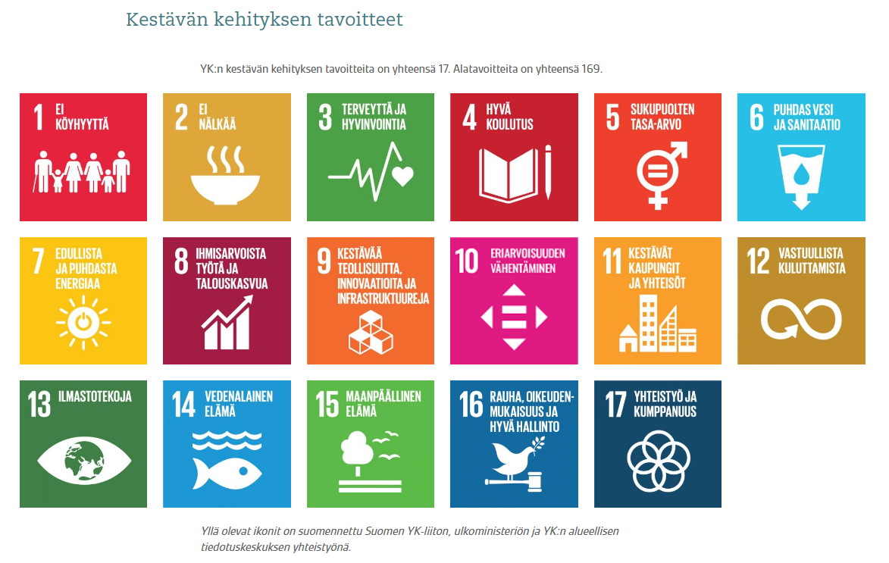
Mitkä ovatkaan YK:n kestävän kehityksen Agenda 2030 tavoitteet?
Suomi sijoittui hyvin 2021 – 1
Eri osioiden pisteet
Uusi v.2022 raportti
Suomen osuus
Vaisala esimerkkinä
Lähde : Suomen YK-liitto

Slide 23
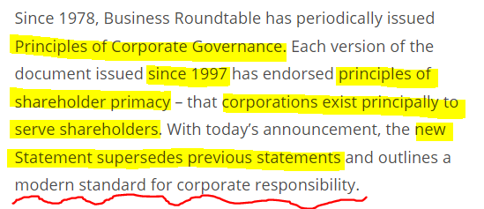
Yritystoiminnan tavoitteet –> muutos isojen yritysten CEO:t USA:ssa: Purpose of a corporation - > change in 8/2019 Shareholder view (M.Friedmann) vs. stakeholder view
Teksti lähde https://opportunity.businessroundtable.org/ourcommitment/
https://financialpost.com/news/economy/milton-friedman-is-right-profit-is-a-companys-only-purpose kritiikkiä Friedmannin kritisointiin
https://www.businessroundtable.org/for-long-term-success-companies-must-deliver-for-all-stakeholders lausuman 3-vuotisjuhlan kommentit

Slide 24
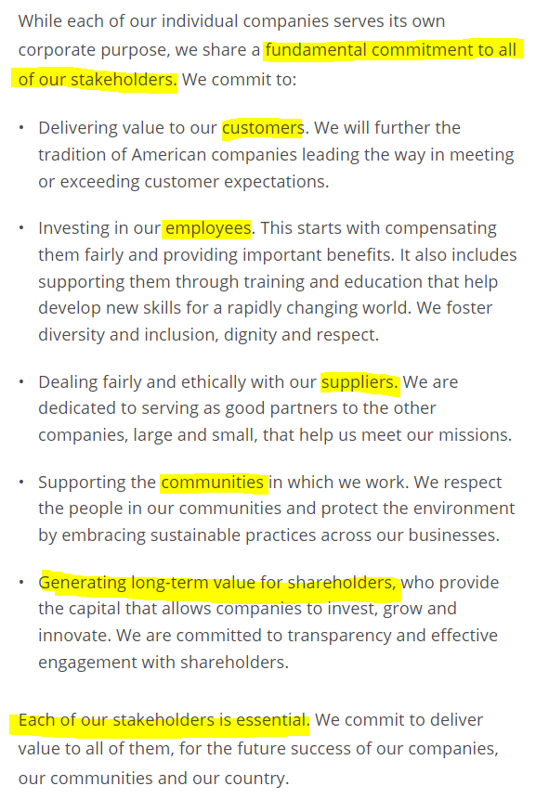
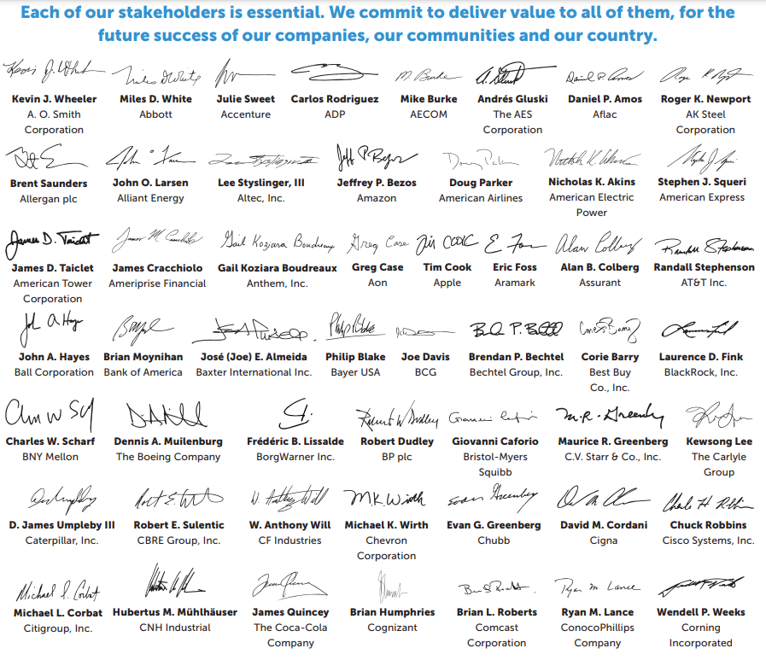
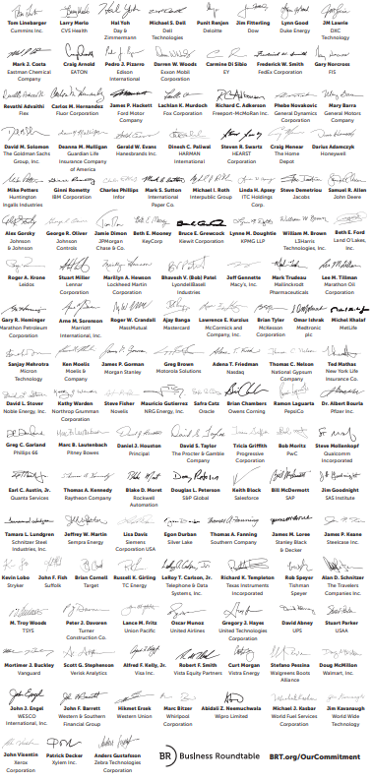
Teksti ja kuva lähde
https://opportunity.businessroundtable.org/ourcommitment/

Slide 25
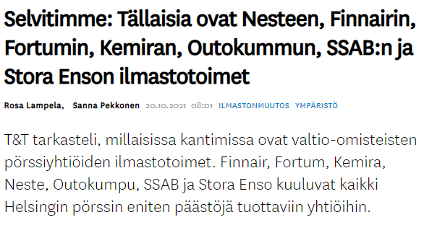
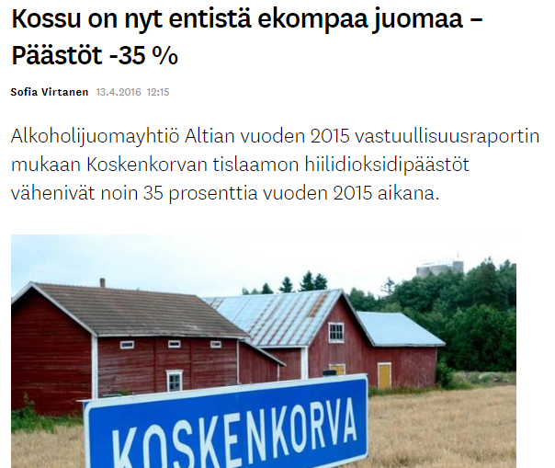
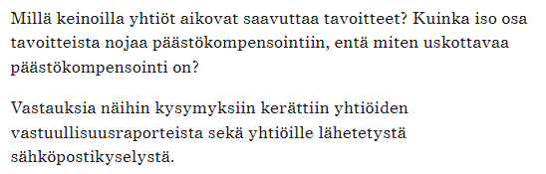
Vastuullisuusraporteista poimittua
Näissä uutisissa näkökulma edelleen
lähinnä VAIN ympäristönäkökulma
https://www.tekniikkatalous.fi/uutiset/selvitimme-tallaisia-ovat-nesteen-finnairin-fortumin-kemiran-outokummun-ssabn-ja-stora-enson-ilmastotoimet/849a6d39-b1f0-4633-b05b-54da32228b55

Slide 26
Lisälukemista
Strategisen yritysvastuun käsikirja, kirj. Sirpa Juutinen. Kirja on saatavissa myös e-kirjana kirjastoista.
https://teknologiateollisuus.fi/fi/ajankohtaista/tiedote/teknologiateollisuus-haluaa-yritysvastuun-edellakavijaksi-vastuuta-kannettava Teknologiateollisuus
https://teknologiateollisuus.fi/fi/ajankohtaista/yritysten-viesti-selkea-yrityksen-vastuullisuustyo-maarittaa-sen-tulevaisuuden Teknologiateollisuus
https://www.vasek.fi/cerm-tiekartta/ Pohjanmaan kestävän kehityksen tiekartta:
https://www.vaisala.com/fi/about-vaisala/operating-environment Vaisala
https://teknologiateollisuus.fi/fi/ajankohtaista/artikkeli/maailman-8 -vastuullisin-yritys-metso-outotec-vastuullisuus-sidottu-kaikkeen Metso-Outotec

Slide 27
Lisälukemista
https://yle.fi/a/3-12201618 Vastuullisuus pk-yrityksissä
https://www.kauppalehti.fi/uutiset/vastuullisuus-on-uusi-uhka-miten-pk-yritys-selviytyy-viidakosta/80fe5b32-241d-4df5-9f15-2fde3ab48e47 Miten pk-yritys selviytyy
https://www.youtube.com/watch?v=6vOoN6LQoiQ Lähitapiolan webinaari sijoittamisen vastuullisuudesta, kohdat 3:15, 30.05 ja 36:00
https://www.youtube.com/watch?v=xblSK-lISZo Digitaalisten palvelujen ympäristövaikutukset
https://www.vttresearch.com/sites/default/files/pdf/technology/2021/T389.pdf Kestävä teollisuus agenda 2030.

Slide 28
Lisälukemista
https://tampere.chamber.fi/fi-fi/article/uutiset/kauppakamarit-yrityksissa-on-tunnistettu-vastuullisuuden-merkitys/1216/ Kauppakamarin tiedote
https://ilmoituskanava.fi/miksi-ilmoituskanava/ Ilmoituskanava
https://eetti.fi/2021/06/07/uiguurit/ Marimekko
https://www.theseus.fi/bitstream/handle/10024/161317/Noronen_Mikko.pdf?sequence=2&isAllowed=y GRI päättötyö
https://tem.fi/vastuullisuusraportointi Lainsäädännöstä
https://hpl.fi/wp-content/uploads/2020/09/HPL_vastuullisuusohjelmaopas_2020_digi_2.pdf
Yksi esimerkkiopas

